Slide 1
Proyecto Multiagentes
Facundo Vecchi A01283666
Nicolas Cardenas A01114959
Luis Omar Leyva A01570367
David Josue Marcial Quero A00828702

Slide 2
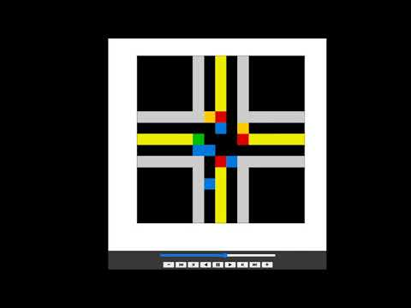
Simulación

Slide 3
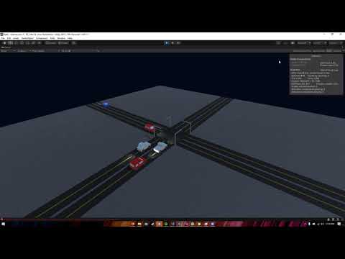
Gráficos

Slide 4
Link Github:
https://github.com/NicolasCV/ProyectoMultiagentes

